Slide 1
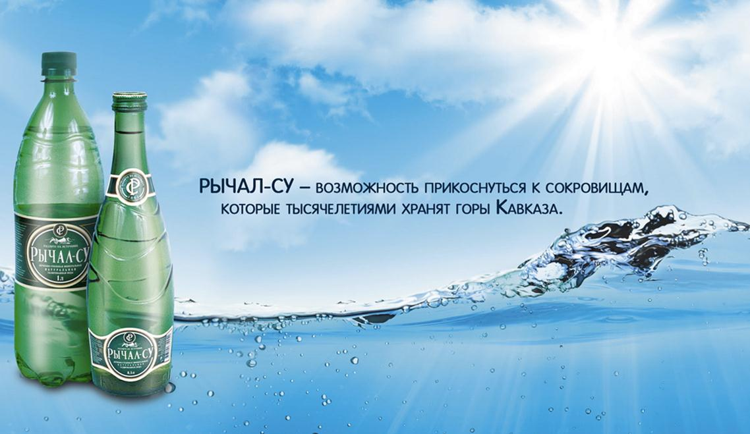
Торговая марка РЫЧАЛ•СУ

Slide 2
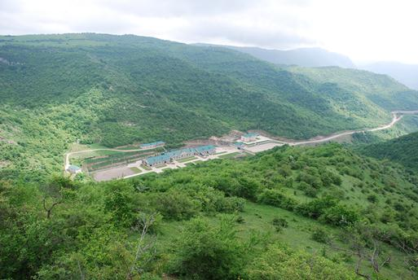
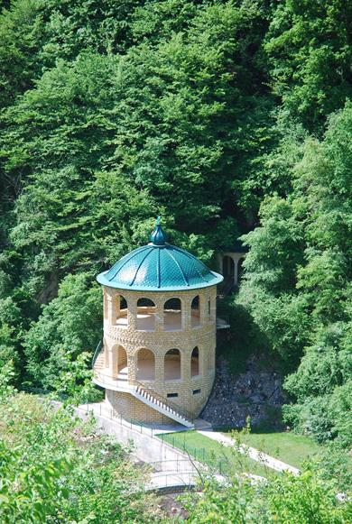
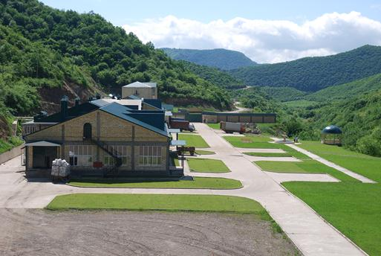
КЛЮЧЕВЫЕ ПРЕИМУЩЕСТВА БРЕНДА
Минеральная вода РЫЧАЛ•СУ - лечебно-столовая природная минеральная вода.
Современное производство находится
высоко в горах на высоте 1 120 метров
непосредственно на источнике.

Slide 3

КЛЮЧЕВЫЕ ПРЕИМУЩЕСТВА БРЕНДА
РЫЧАЛ•СУ – это вода из природного источника. В отличие от других известных в стране минеральных вод, большинство из которых добывается путём бурения скважин, вода РЫЧАЛ-СУ самопроизвольно вытекает из горных пород в виде источника. Причем вода разливается в бутылки непосредственно на источнике. Источник находится в природоохранной зоне площадью 500 га, где в радиусе 250 км нет объектов промышленного производства. По итогам 2015 года ТМ «Рычал-Су» является лидером по продажам среди лечебно-столовых минеральных вод в России.
РЫЧАЛ•СУ – это однозначно полезная вода. Минеральная вода РЫЧАЛ-СУ входит в десятку вод со сложным химическим составом — гидрокарбонатно-хлоридно-натриевые и занимает одно из первых мест среди минеральных вод России по целебному составу микроэлементов (природный йод, фтор, калий и др.) необходимых организму человека.
РЫЧАЛ•СУ – это вода с историей. Вода источника РЫЧАЛ-СУ хорошо известна своими целебными свойствами с середины 18 века. Первые упоминания о ней в газетных публикациях состоялись в 1860 году.
РЫЧАЛ•СУ – это современное производство. В 2001 году на заводе произошла глобальная модернизация, что привело к полной смене системы производства – завод по разливу воды перенесен в непосредственную близость к источнику. Это позволило сохранить природный состав и органолептические показатели воды и повысить качество всех процессов.

Slide 4






ЦЕНОВОЕ ПОЗИЦИОНИРОВАНИЕ БРЕНДА
Рынок минеральной терапевтической воды (по ценам за 1 бутылку 1,5л)
Высокий
ценовой сегмент
Верхняя часть среднего ценового сегмента
1,5л.*
Средний ценовой сегмент
Нижняя часть среднего ценового сегмента
Низкий
ценовой сегмент
Бренд РЫЧАЛ-СУ позиционируется в среднем ценовом сегменте.
* Цена на РЫЧАЛ-СУ указана в пересчете на 1,5л. (цена смоделирована по средней разнице между ценой за 1л. и 1,5л. ключевых игроков рынка)

